Slide 1

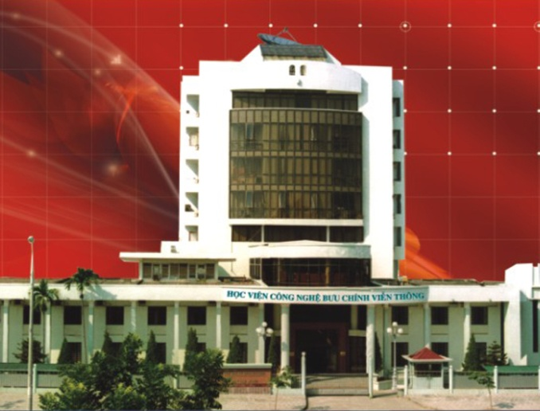
HỌC VIỆN CÔNG NGHỆ BƯU CHÍNH VIỄN THÔNG
KIẾN TRÚC MÁY TÍNH
Giảng viên: Trần Tiến Công
E-mail: congtt@ptit.edu.vn

Slide 2
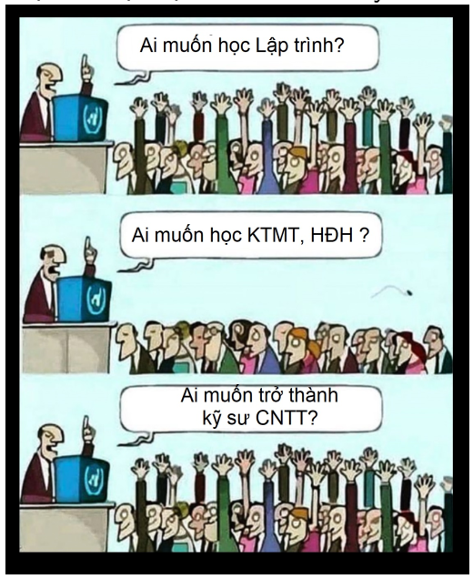

Slide 3
Kiến trúc máy tính
Là khoa học cơ bản của CNTT
Khoa học lựa chọn linh kiện phần cứng (hiệu suất cao, giá thành thấp)
Cơ sở của các công ty công nghệ mới (Apple, Intel, IoT Misfit, ...)
Nhiều sản phẩm từ IoT (giá vài đô la), đến các hệ thống lớn (hàng triệu đô la) -> Tất cả đều được gọi là máy tính
Tìm hiểu về các khối chức năng cơ bản cho một hệ thống máy tính hoàn chỉnh.

Slide 4
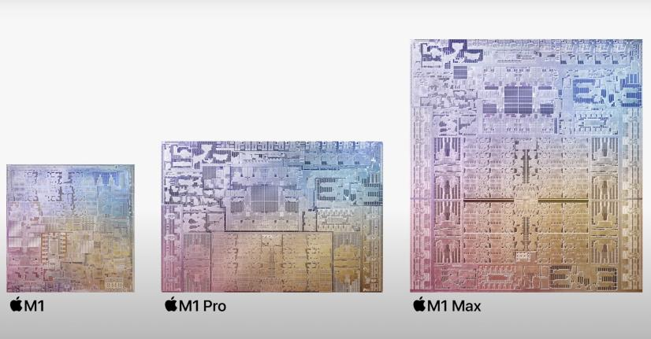
Apple Silicon

Slide 5
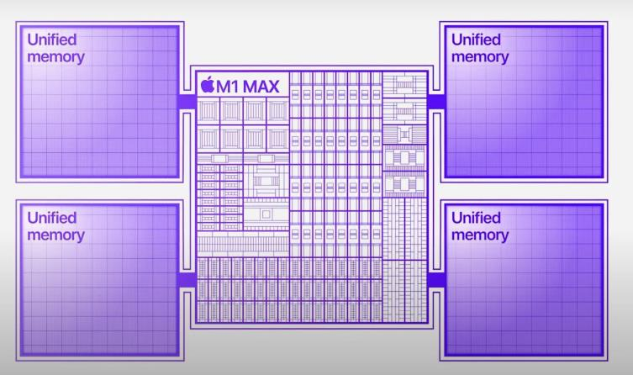
Apple Silicon

Slide 6
Nội dung
Giới thiệu
Bộ xử lý trung tâm & đường ống
Hệ thống bộ nhớ đệm & bộ nhớ
Kiến trúc & thành phần 8088/8086
Lập trình hợp ngữ
Lập trình giao diện CPU-I/O
Phương pháp giao diện I/O

Slide 7
Tài liệu giảng dạy
Hoang Xuan Dau: Bài giảng môn Kiến trúc máy tính. Học viện Công nghệ BCVT. 2010
Pham Hoang Duy: Bài giảng môn Kỹ thuật Vi xử lý. Học viện Công nghệ BCVT. 2012
http://ocw.mit.edu/courses/electrical-engineering-and-computer-science/6-823-computer-system-architecture-fall-2005/ (course code: 6823)
Patterson, D. A., and J. L. Hennessy. Computer Organization and Design: The Hardware/Software Interface, 3rd ed. San Mateo, CA: Morgan Kaufman, 2004. ISBN: 1558606041.
Video lectures on YouTube (TBA).

Slide 8
Tools
Emu8086
License Name: nasa8x
Registration Key: YFE1QZXJKASERKKN8373
Google classroom: lbahglv

Slide 9
Tính điểm
Chuyên cần: 10%
Kiểm tra: 10%
Bài tập lớn: 20%
Thi viết: 60%

Slide 10
Bài tập lớn
Phần 1: Thực hành vi xử lý Assembler, yêu cầu làm việc cá nhân, giúp sinh viên củng cố lý thuyết đã học về kiến ​​trúc hệ thống máy tính, trên cơ sở áp dụng lý thuyết thực hành lập trình Assembler. (Chiếm 30% số điểm)
Phần 2: Học tập, nghiên cứu tài liệu theo chủ đề trong danh sách và làm việc theo nhóm. (Chiếm 70% số điểm)
Yêu cầu:
Mỗi sinh viên phải trình bày kết quả trong báo cáo cuối kỳ của dự án (khuyến khích viết bằng Latex)
Báo cáo phải bao gồm Mã nguồn, Giao diện trên Emu8086, Kết quả chạy mã trên Màn hình Emu8086, Giao diện trình bày và thảo luận.
Phần làm việc nhóm phải do toàn nhóm báo cáo (3-4 người/nhóm).

Slide 11
Ví dụ BTL
▶ Topic 1: Programming Snake game on Emu8086
▶ Topic 2: Programming Tic Tac Toe game on Emu8086
▶ Topic 3: Simulating 7-segment LED display to count numbers (from 0 - 9)
▶ Topic 4: Simulating traffic light system
▶ Topic 5: Programming handheld calculator application - Mini Calculator.
▶ Topic 6: Programming BMI calculation application - BMI Calculator.

